Slide 1
TUNING MATRIX MULTIPLICATION
Henry Liang

Slide 2

Warm up:一个最简单的例子和一些有趣的结果
将两个1024*1024的矩阵A,B相乘,结果存入矩阵C,并记录运行时间.
Questions:
1.可以怎样算？
2.怎样计算更快？
3.why?
12/2/2020
1

Slide 3
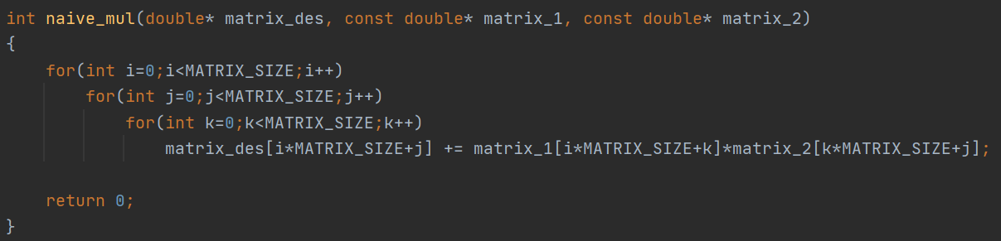
算法1(Naïve Algorithm)
最直接想到的算法.
12/2/2020
2

Slide 4
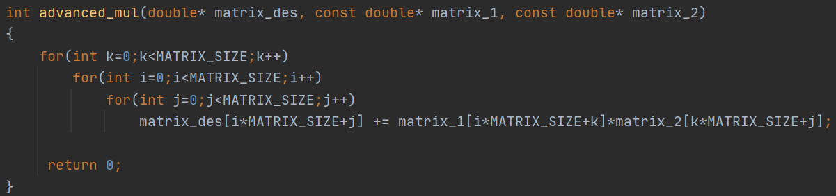
算法2(Advanced Algorithm)
仅交换了循环的次序.
Q1:为什么算法2交换次序会快了一倍多?
12/2/2020
3

Slide 5
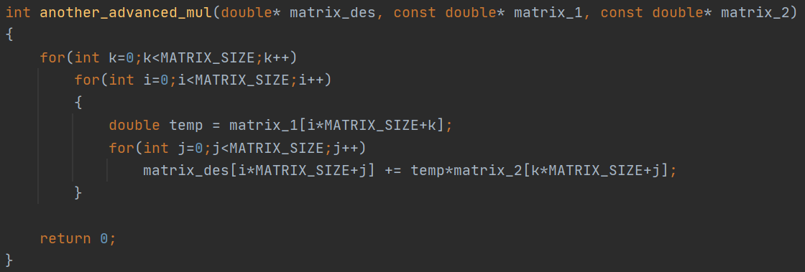
算法3(Another Advanced Algorithm)
交换循环的次序的同时，在最里层循环外增加了一个临时变量temp.
12/2/2020
4

Slide 6
算法3(Another Advanced Algorithm)
Q2:为什么算法3加个临时变量还能再快一倍?
12/2/2020
5

Slide 7
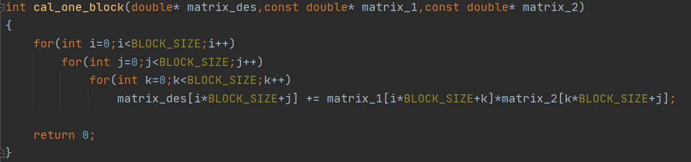
算法4(Blocked/Tiled Algorithm)
将1024*1024大矩阵相乘分解成多个32*32的小矩阵相乘,其中小矩阵相乘采用Naïve algorithm.
12/2/2020
6

Slide 8
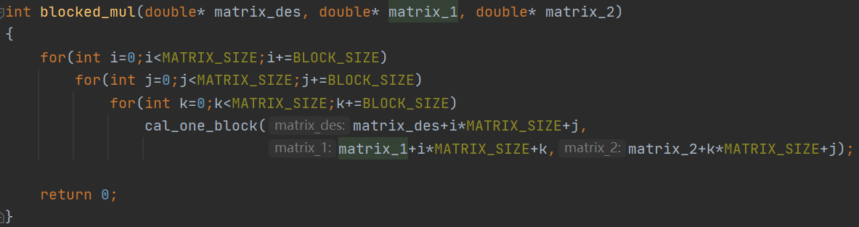
算法4(Blocked/Tiled Algorithm)
每次循环调用cal_one_block函数进行计算.
Q3:为什么算法4比Naïve Algorithm快了一倍多,但优化效果不如算法3?
12/2/2020
7

Slide 9
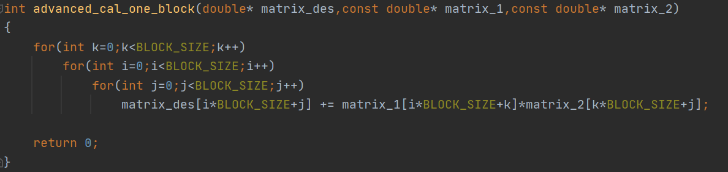
算法5(Advanced Blocked/Tiled Algorithm)
仅在Blocked Algorithm的基础上,将cal_one_block函数中循环次序改变.
Q4:为什么在分块情况下,交换次序对运算速度影响甚微?
12/2/2020
8

Slide 10
Review questions so far
Q1:为什么算法2交换次序会快了一倍多?
Q2:为什么算法3加个临时变量还能再快一倍?
Q3:为什么算法4比Naïve Algorithm快了一倍多,但优化效果不如算法3?
Q4:为什么在分块情况下,交换次序对运算速度影响甚微?
12/2/2020
9

Slide 11
Causes of the bad performance
Most applications run at < 10% of the “peak” performance of a system.
Peak is the maximum the hardware can physically execute.
Much of this performance is lost on a single processor.
Most of the single processor performance loss is in the memory system.
Moving data takes much longer than arithmetic and logic.
12/2/2020
10

Slide 12
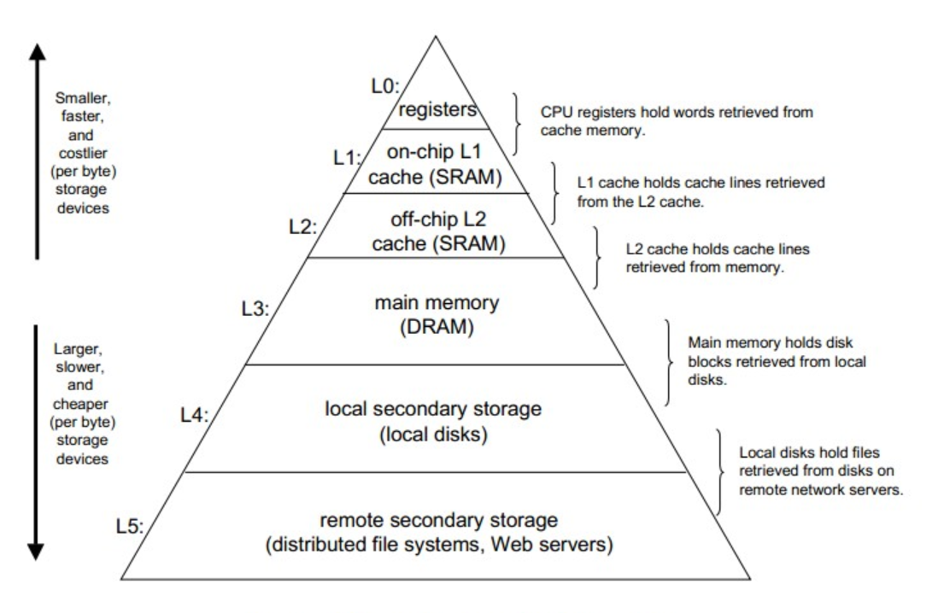
Memory Hierarchy
12/2/2020
11

Slide 13
What determine the runtime -- a simple model
  Assume just 2 levels in the hierarchy, fast and slow.
  All data initially in slow memory.
    m = number of memory elements moved between fast and slow memory
    t_{m} = time per slow memory operation
    f = number of arithmetic operations
    t_{f} = time per arithmetic operation << t_{m}
    q = f / m average number of flops per slow memory access
  Actual time:
    f * t_{f} + m * t_{m} = f * t_{f} * (1 + t_{m}/t_{f} * 1/q)
→q: computational intensity: key to algorithm efficiency(we expect a larger q)
→ t_{m}/t_{f} : machine balance: key to machine efficiency
12/2/2020
12

Slide 14
Cache
Cache is fast (expensive) memory which keeps copy of data in main memory; it is hidden from software
Cache hit: in-cache memory access—cheap
Cache miss: non-cached memory access—expensive
12/2/2020
13

Slide 15
locality
时间局部性(temporal locality):
如果在某一时刻引用了一个特定的存储位置，则很可能在不久的将来再次引用同一位置。相邻引用在同一存储位置之间存在时间上的接近。在这种情况下，通常会努力将参考数据的副本存储在更快的内存中，以减少后续参考的等待时间。
空间局部性(spatial locality):
如果在特定时间引用了特定的存储位置，则很可能在不久的将来引用附近的存储位置。在这种情况下，通常会尝试猜测当前参考周围区域的大小和形状，为此有必要为以后的参考准备更快的访问权限。
12/2/2020
14

Slide 16
Q1:为什么算法2交换次序会快了一倍多?
Q2:为什么算法3加个临时变量还能再快一倍?
Q3:为什么算法4比Naïve Algorithm快了一倍多,但优化效果不如算法3?
Q4:为什么在分块情况下,交换次序对运算速度影响甚微?
在算法1中，B[k][j]读取数据，是不连续的。在最底层的循环中，随着k不断加1，B[k][j]不断地在内存中跳跃。这会引起缓存命中率低，循环程序不断的把内存转移至缓存，引起效率降低。
而在算法2中，最内层的循环，随着j加1，C[i][j]和B[k][j]都是每次只加1，这符合空间局部性的原理，也就是说，内存每次读取都是一个接着一个的来，没有大幅度跳跃。
A[i][k]在中间层循环是跳跃的，但中间层执行的没有底层那么多。
12/2/2020
15

Slide 17
Q1:为什么算法2交换次序会快了一倍多?
Q2:为什么算法3加个临时变量还能再快一倍?
Q3:为什么算法4比Naïve Algorithm快了一倍多,但优化效果不如算法3?
Q4:为什么在分块情况下,交换次序对运算速度影响甚微?
当把A[i][k]赋给局部变量temp时，在编译器生成汇编代码的过程中，局部变量temp应该由CPU寄存器存储，最底层循环程序读取寄存器的时间几乎可以忽略不计的。
12/2/2020
16

Slide 18
Q1:为什么算法2交换次序会快了一倍多?
Q2:为什么算法3加个临时变量还能再快一倍?
Q3:为什么算法4比Naïve Algorithm快了一倍多,但优化效果不如算法3?
Q4:为什么在分块情况下,交换次序对运算速度影响甚微?
cache不变，矩阵越大，越难装进cache中，高速缓存缺失将缺失更多。而分块后，CPU可以把更规整的把部分内存搬到缓存中，提高缓存命中率。
但算法3用到了寄存器，所以算法4的优化效果与算法2相近，但不如算法3。
12/2/2020
17

Slide 19
Q1:为什么算法2交换次序会快了一倍多?
Q2:为什么算法3加个临时变量还能再快一倍?
Q3:为什么算法4比Naïve Algorithm快了一倍多,但优化效果不如算法3?
Q4:为什么在分块情况下,交换次序对运算速度影响甚微?
分块后，每次小矩阵相乘已经可以全部装入缓存了，再交换次序优化效果就不明显。
12/2/2020
18

Slide 20
Further questions and more approaches
BLOCK_SIZE怎样取最优？
Modern hardware runs machine learning to guess what to fetch next？
Parallelism/parallel computing？
SIMD units？
Prefetch？
12/2/2020
19

Slide 21
Reference
https://www.cnblogs.com/yanlingyin/archive/2012/02/11/2347116.html
http://blog.sciencenet.cn/blog-3316223-1085257.html
https://www.cnblogs.com/yanlingyin/archive/2012/02/12/2347757.html
https://blog.csdn.net/weixin_40673608/article/details/88135041
https://en.wikipedia.org/wiki/Locality_of_reference
https://en.wikipedia.org/wiki/Memory_hierarchy
https://www.youtube.com/watch?v=LiT_qiYPedw&list=PLkFD6_40KJIzSfxr35ZT59-LZcibZmfp2&index=3
http://www.cs.berkeley.edu/~demmel/cs267_Spr16/
Source code
https://github.com/henry-bugfree/optimization_of_matrix_multiplication.git
12/2/2020
20

Slide 22
THANKS!

